Slide 1
Projeto individual

Slide 2

NBA

Slide 3
POR QUE NBA?

Slide 4
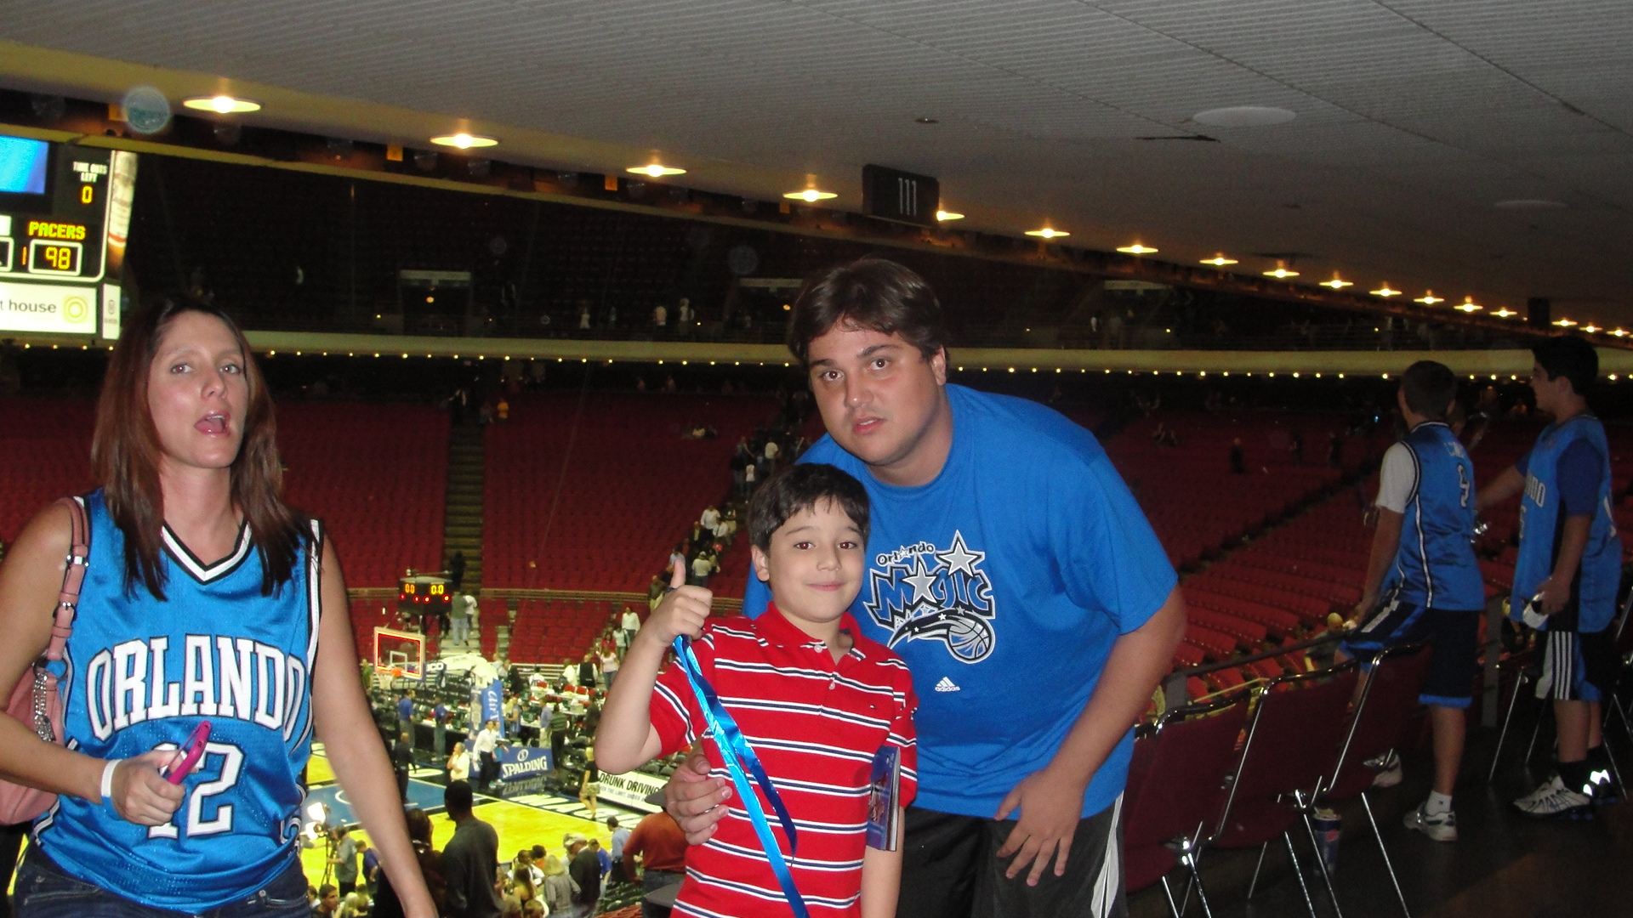

Slide 5
Trello

Slide 6
BANCO DE DADOS

Slide 7
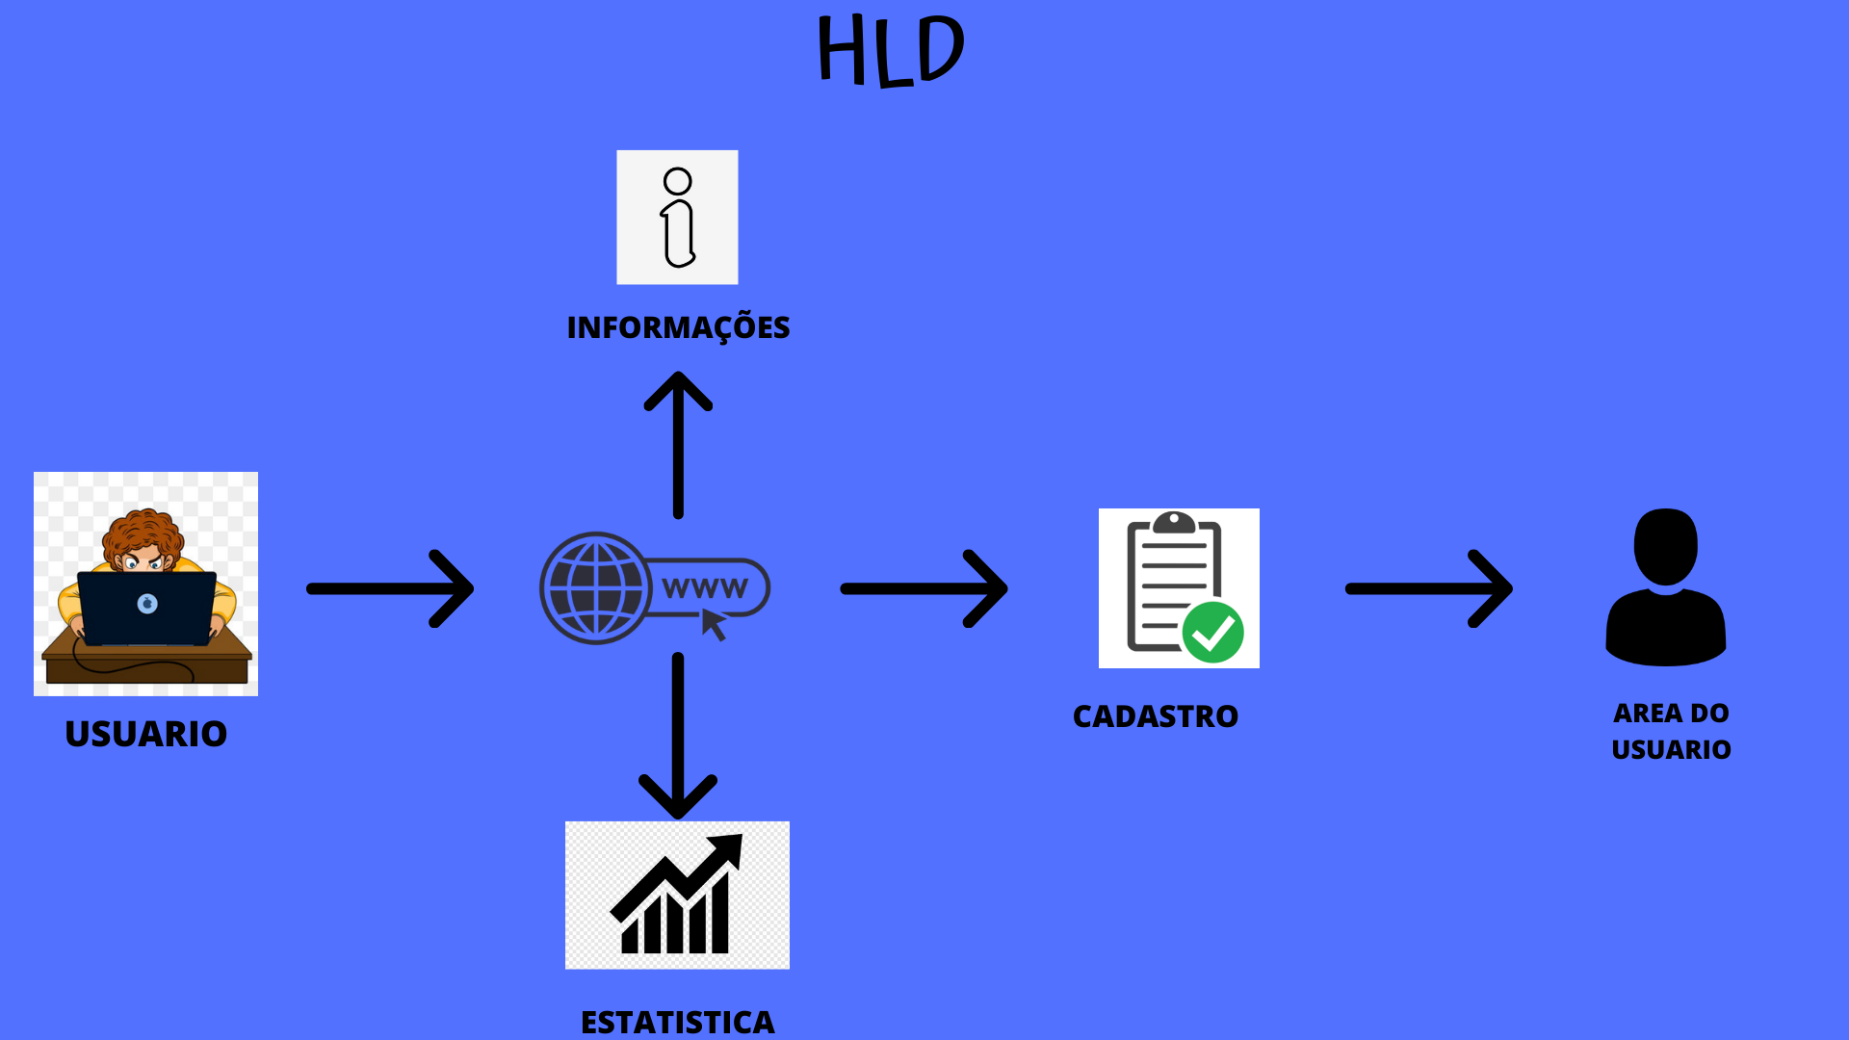
HLD

Slide 8
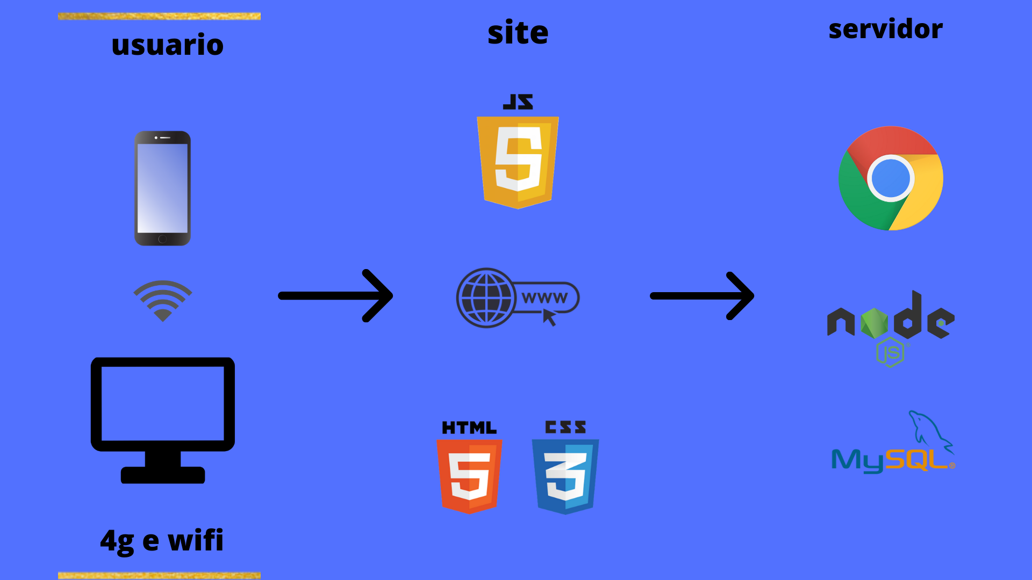
LLD

Slide 9
SITE

Slide 10

OBRIGADO PELA ATENÇÃO!!

Slide 11

ALGUMA DUVIDA?

